Slide 1
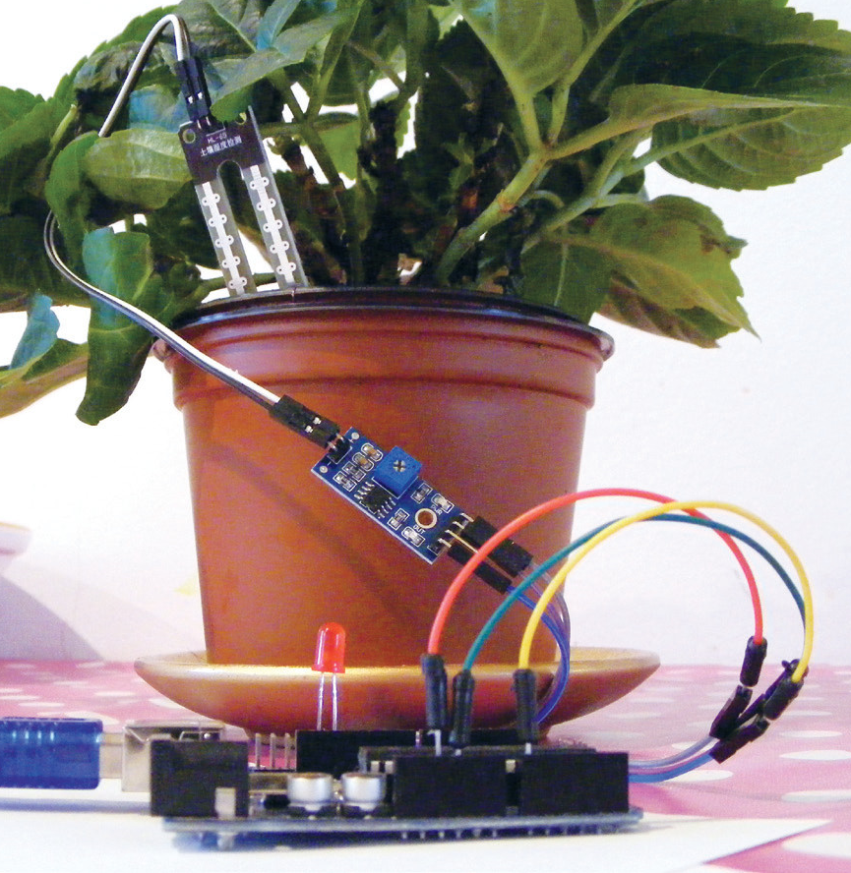
MyOrto website+arduino project
Progetto maturità, Stefano Nespoli
Matteo Consonni, Ivan Tollardo

Slide 2


Idea
Quanta acqua necessita questa pianta?
Quanta luce solare avrà essa bisogno?
Che tipo di concime avrà bisogno quest’altra?
Queste sono le domande che si pongono chiunque si affacci al mondo del giardinaggio o della coltivazione per la prima volta.
Dalla voglia di aiutarli,semplificando il tutto con la tecnologia,nasce l’idea per il nostro progetto

Slide 3


Obiettivo
Realizzare un servizio che faciliti la gestione di orti/giardini in modo innovativo mediante tecnologie informatiche,come il portale web,notifiche desktop(anche su smartphone) e svariati sensori.

Slide 4
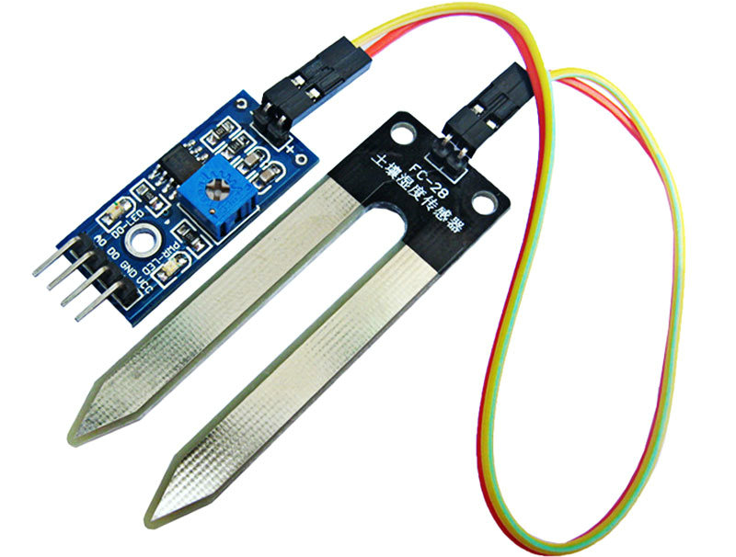
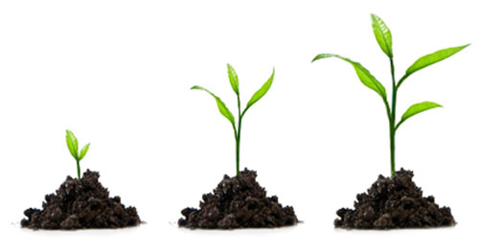

Come abbiamo raggiunto l’obiettivo
Raggiungere l’obiettivo è stato possibile grazie al sito web(ottimizzato anche per dispositivi mobili e con possibilità di ricevere notifiche push),alla scheda elettronica Arduino e all’integrazione dei due,infatti,Arduino raccoglierà i dati dei vari sensori direttamente dall’orto e li invierà al sito dove l’utente potrà monitorarli oltre che svolgere altre funzioni.

Slide 5
Gestione costi
Arduino 60 €
Ethernet shield 10 €
sensore temperatura e umidità 5 €
sensore umidità del suolo 5 €
sensore pioggia piovana 7 €
sensore di luce 2 €
materiale elettrico vario
piantina a uso dimostrativo

Slide 6
tempi/costi
Nella realizzazione di MyOrto abbiamo cercato di dare equilibrio alle tre variabili fondamentali di un progetto
Obiettivo/Qualità
Tempo
Costi

Slide 7




Linguaggi/librerie utilizzati

Slide 8








Software/piattaforme utilizzate
JDER per modelli ER

Slide 9
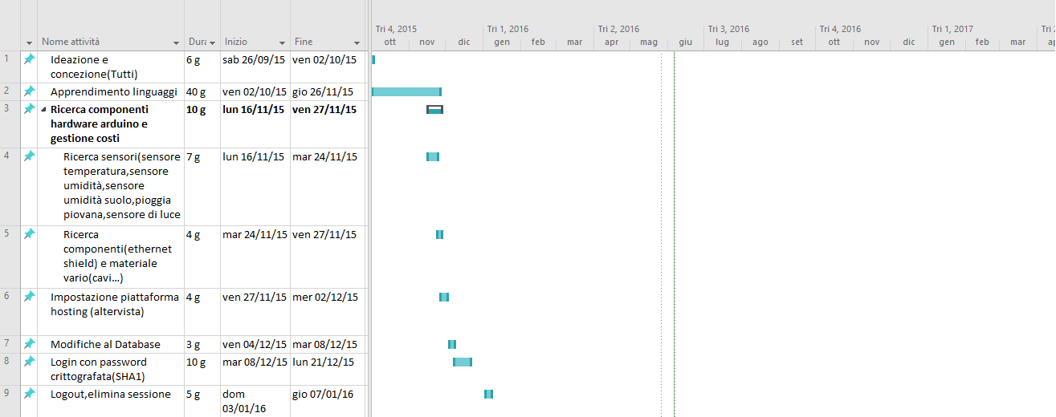
Diagramma di Gant

Slide 10
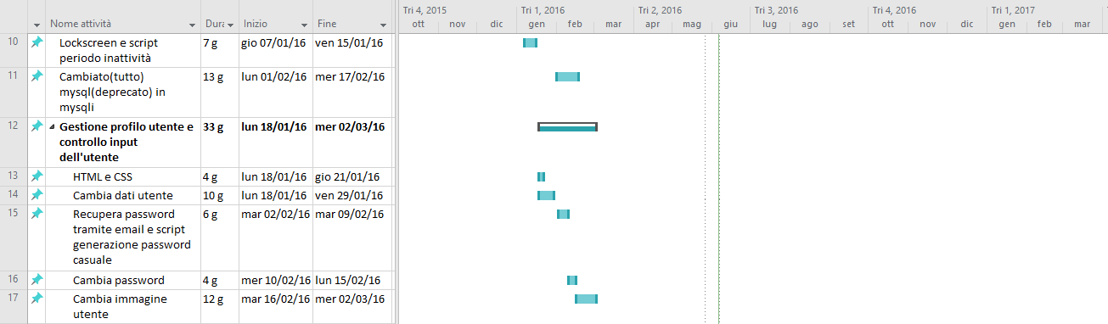

Slide 11
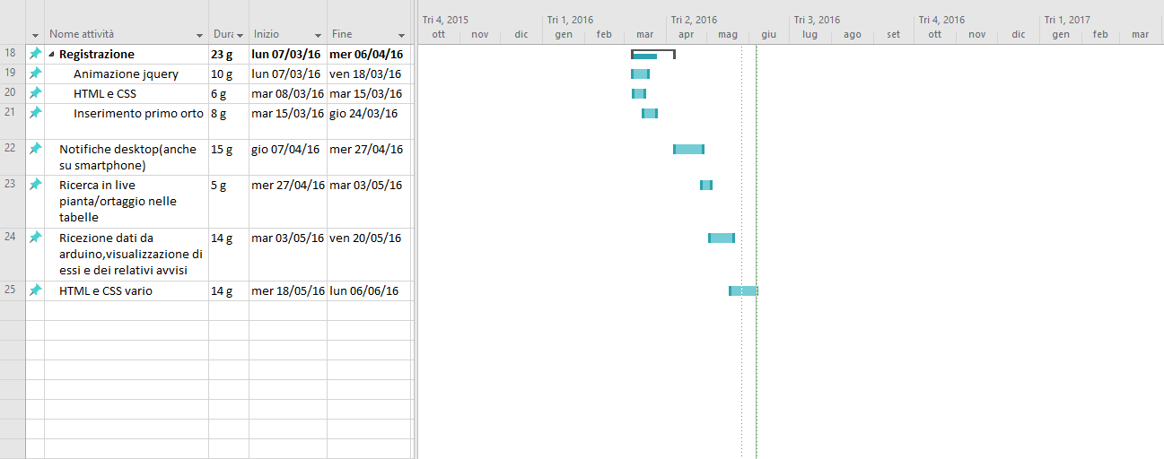

Slide 12
Lavori compiuti
Registrazione con aggiunta del primo orto
Login/logout
Crittografia password in Secure Hash Algorithm a 160bit (sha1) e metodi di escape string per evitare mysql injection
Lock screen e script per periodo inattività

Slide 13
Gestione profilo utente (cambia dati utente,cambia password,recupera password, carica immagine utente /cambia immagine utente)
Controlli sull’input dell’utente( php :se i dati inseriti sono già presenti nel database, javascript o Jquery per controlli lato client,più veloci di controlli passando per il lato server)
Modifiche al database

Slide 14
Notifiche desktop da browser,attivabili anche da smartphone, per condizioni meteo critiche (come temporali,pioggia battente,gelo ,siccità...) o per dati rilevati da arduino come l'umidità del suolo
Cambiata connessione al database e metodo di richiamo query MySql (deprecato) in MySqli
Ricezione,immagazzinamento nel database e mostra dei dati dei sensori di Arduino
Html e CSS vario

Slide 15
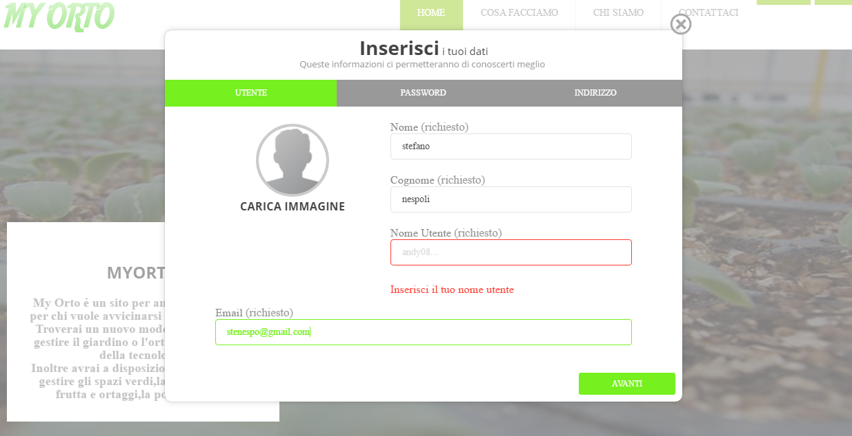

Slide 16
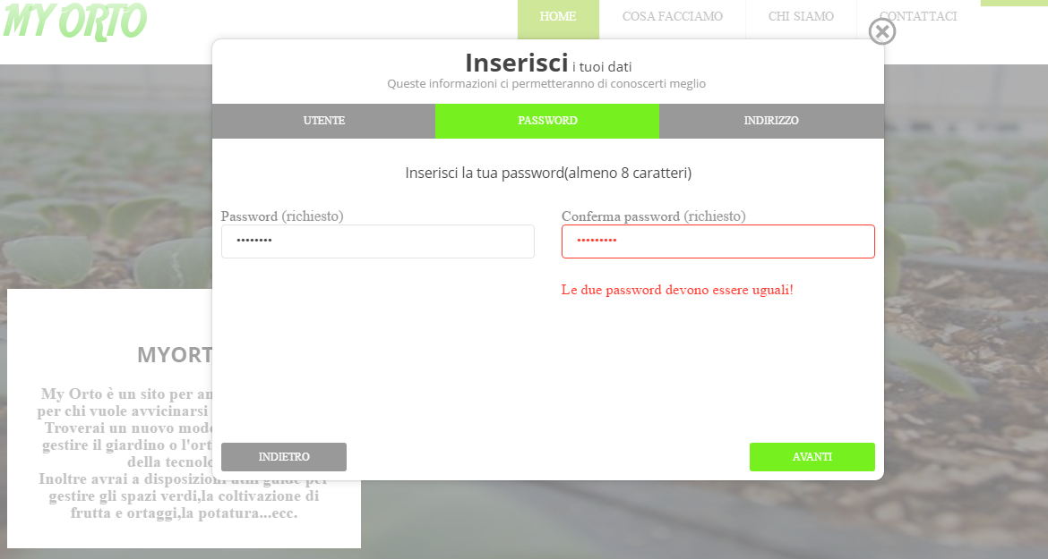

Slide 17
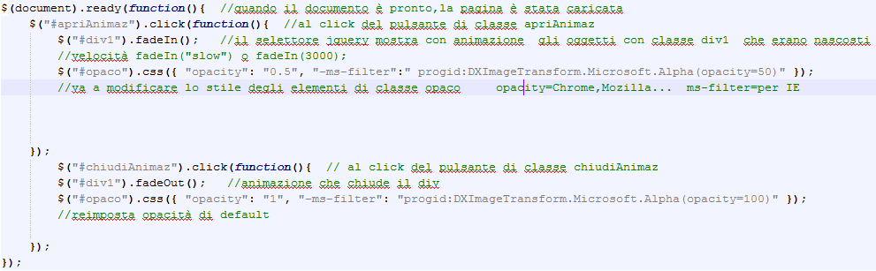
Animazione

Slide 18
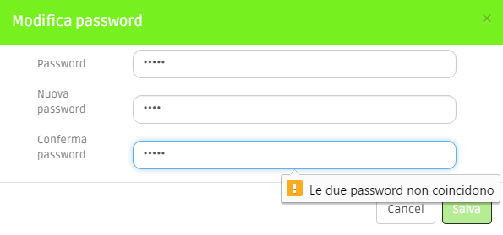
Modifica Password

Slide 19
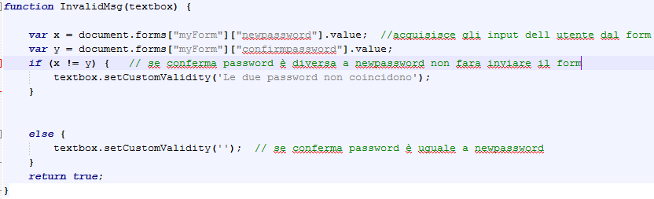
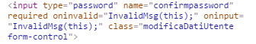
Javascript dell’esempio
e HTML
Javascript dell’esempio

Slide 20
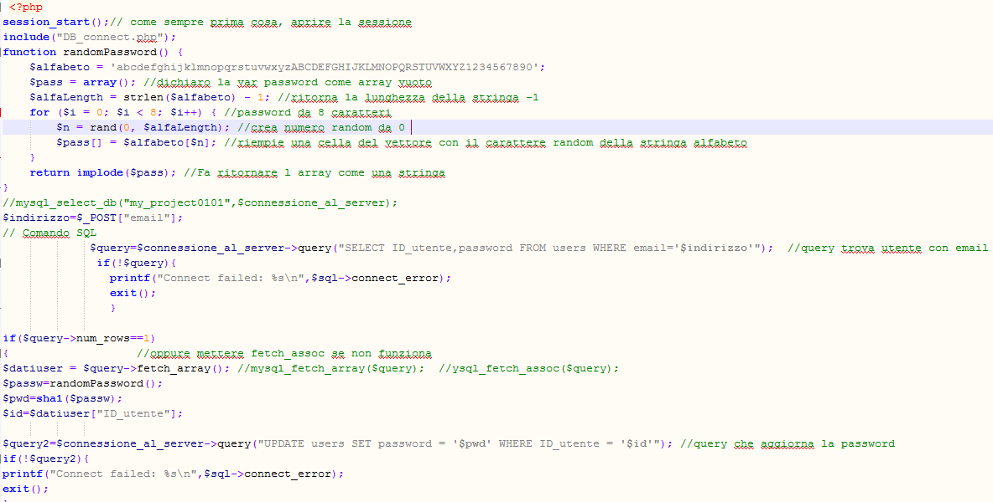

Slide 21
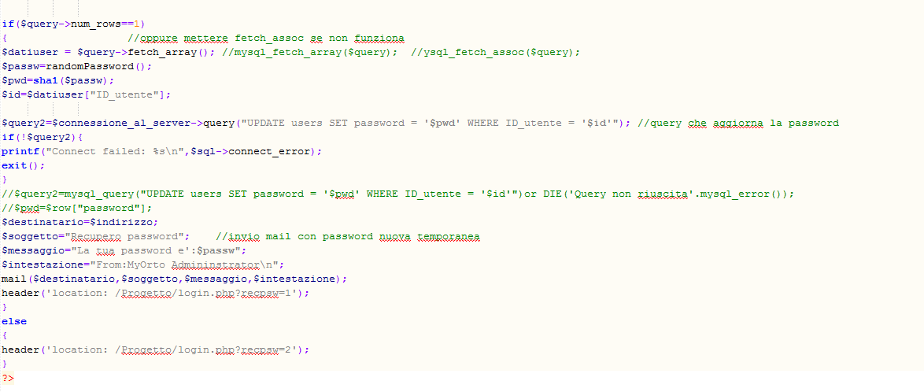

Slide 22
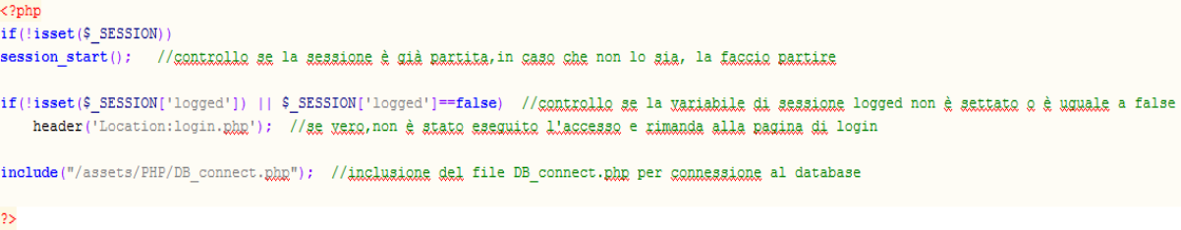
Controlli in ogni pagina accessibile dall'utente

Slide 23
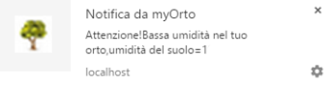
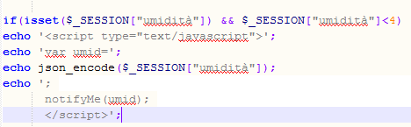
Notifiche push

Slide 24
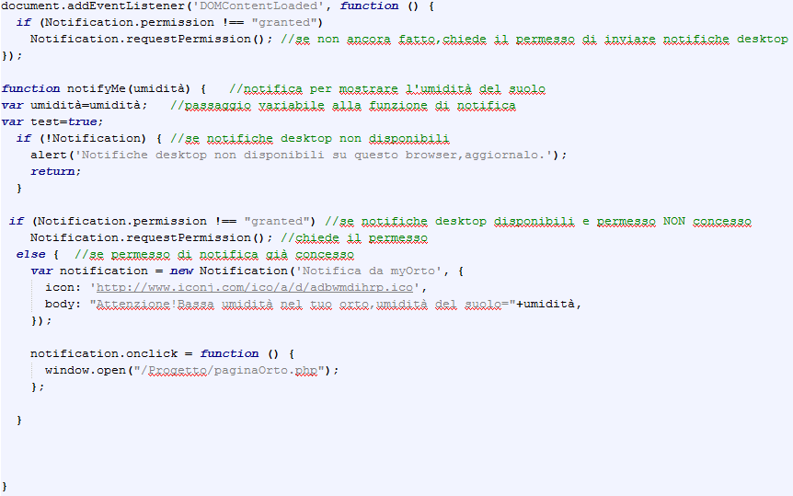

Slide 25
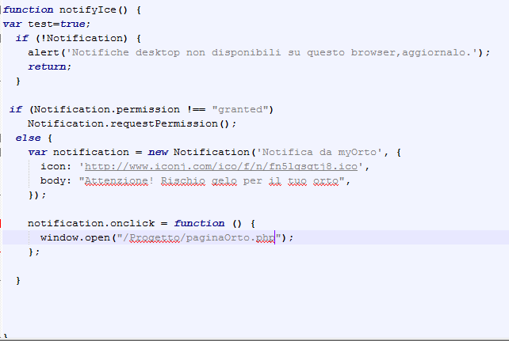
Notifica bassa temperatura

Slide 26
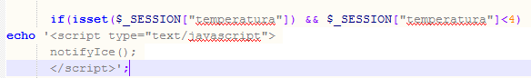
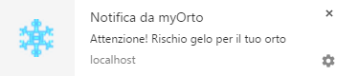
Nella pagina php

Slide 27
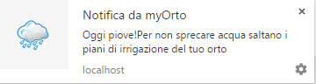
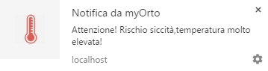
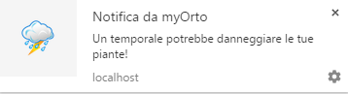

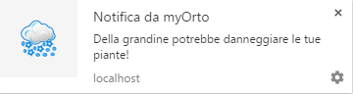
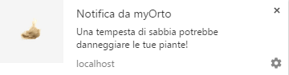
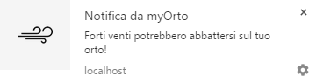
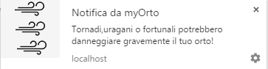
E molte altre...

Slide 28
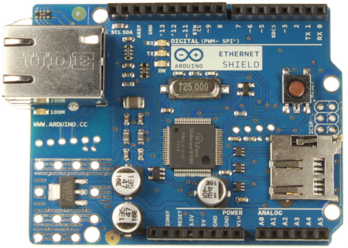
Invio dati dei sensori da arduino al sito
-L'invio dei dati dei sensori di arduino mediante ethernet shield avviene tramite ethernet shield
-I dati verranno inviati ogni volta dopo un intervallo di tempo, (10 secondi), e verranno immagazzinati nel database,per essere sempre disponibili,nel caso un invio non vada a buon fine,i dati nel database risulteranno comunque attendibili,perchè saranno quelli inviati pochi secondi prima.

Slide 29
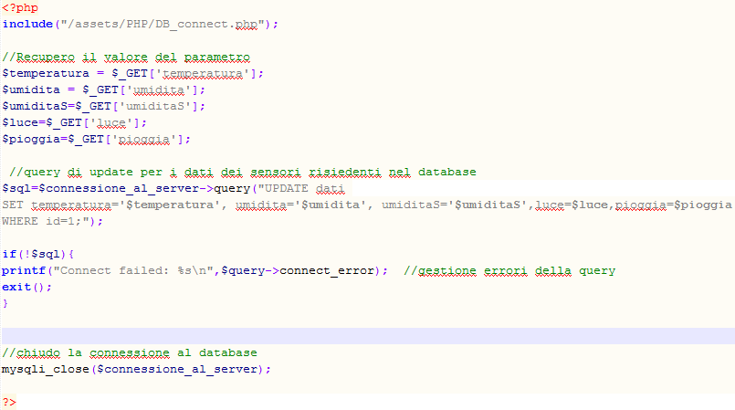
Invio dati dei sensori da arduino al sito,gestione dei dati dei sensori nel database

Slide 30
Fine.
Grazie per l’attenzione

